Slide 1
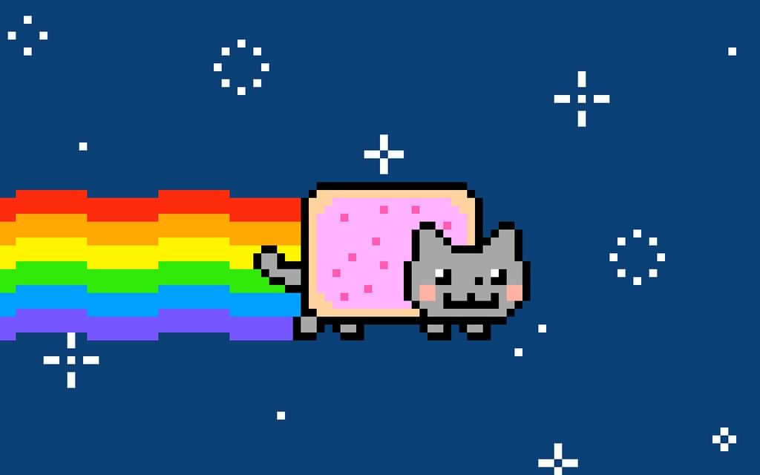
Epilepsy dash
EPILEPSY DASH

Slide 2
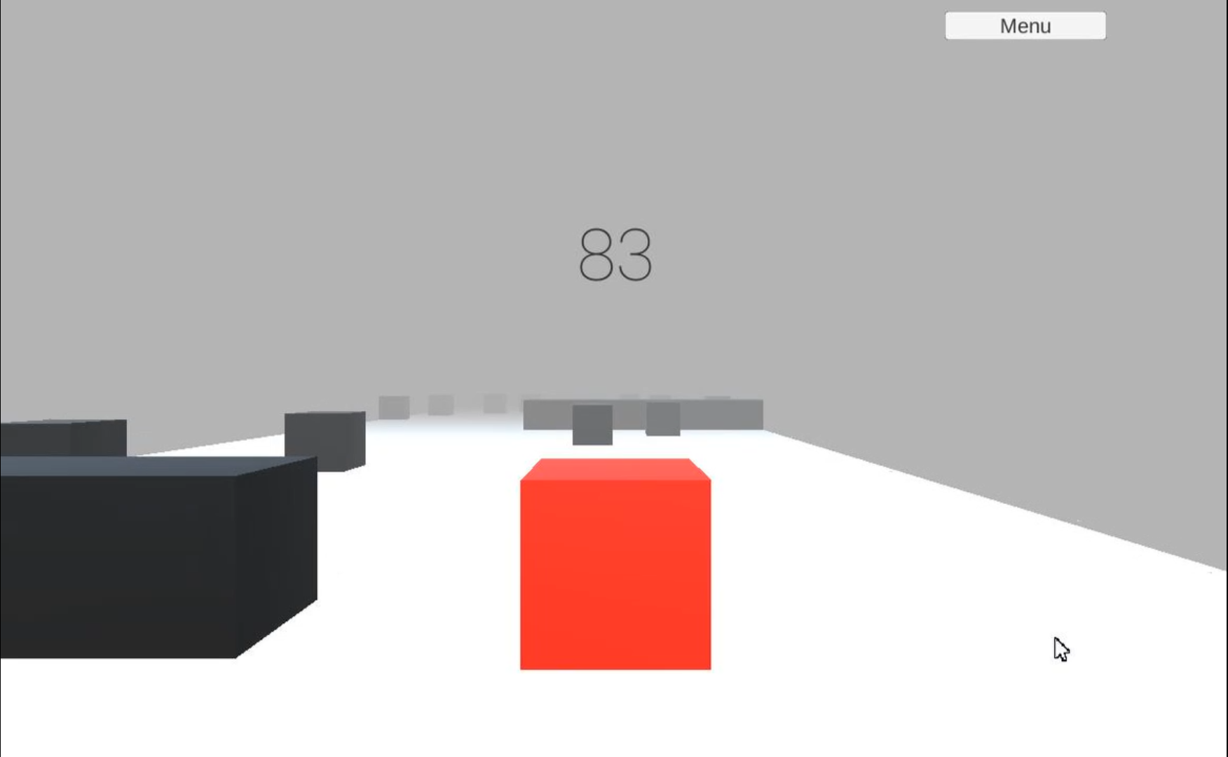
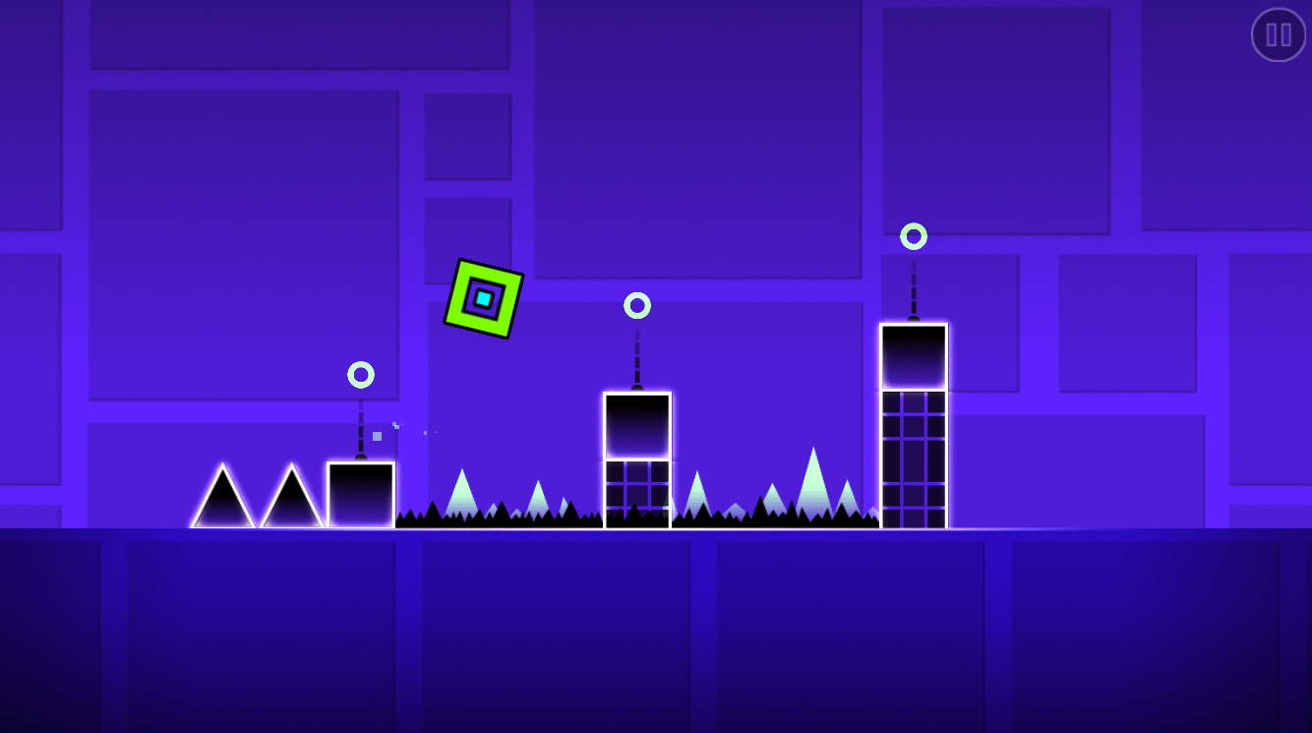
Contexto
-Baseado em duas versões do GeometryDash;
-Com características de jogabilidade novas;
-Certas zonas do mapa alteram drasticamente
algumas propriedades do jogo.

Slide 3
Plataforma
O desenvolvimento foi feito recorrendo ao seguinte:
Python (Linguagem);
MediaPipe (Biblioteca de Detecção de Gestos)
Panda3D (Game Engine);
Blender (3D Design & UV Mapping);
Photoshop (Texturas).

Slide 4
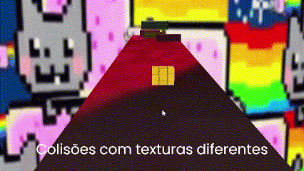
Objetivos
Objetivo principal de criar um spin-off do GeometryDash, em que por sua vez tentamos incluir o seguinte:
-Deteção de colisões;
-Score progressivo relativo ao progresso;
-Gameplay diversificado por zonas (zonas mais rápidas/com câmaras diferentes, etc);
-Mudando automaticamente o aspeto do cubo e dos obstáculos em certos intervalos de tempo;
-Permitindo atravessar obstáculos com o mesmo aspeto do cubo;
-Deteção de gestos de mão para movimentar o jogador.

Slide 5
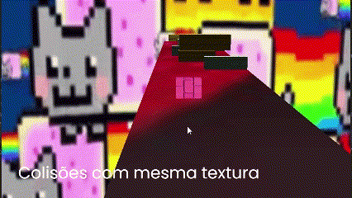
Objetivos
Alcançados:
Colisões (embora de uma forma rudimentar);
Aplicação de texturas;
Em termos de gameplay conseguimos implementar as mudanças de jogabilidade desejadas;
Deteção de gestos;
Integração e manipulação da banda sonora.
Futuros:
Iluminação mais suave;
Melhor integração de diferentes tipos de materiais e texturas;
Geração de vários níveis com maior diversidade de obstáculos e zonas de powerups.

Slide 6
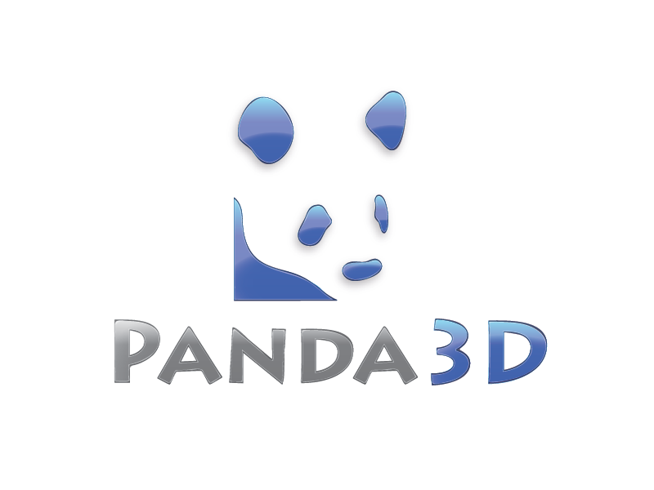

Dificuldades
Devido a:
Documentação vaga e pouco esclarecedora (Panda3D);
Poucos a nenhuns exemplos encontrados;
Inconsistência na informação encontrada;
Falta de experiência (Panda3D e Blender);
Mais concretamente:
Colisões (superadas mas c/ trade-offs);
Texturas (superadas);
Materiais (aplicados, mas propriedades não parecem fazer efeito);
Iluminação (superadas).

Slide 7
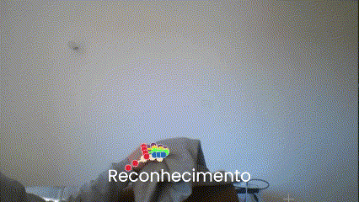
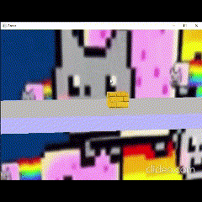
Análise - Movimento e Câmaras
Movimento:
Colisões rudimentares (baseadas em coordenadas em vez da integração de colisões do game engine);
Alguns bugs em relação a colisões;
Movimento com gestos da mão (simulando joystick), mirrored no gif superior.
Câmaras:
Câmara traseira e lateral, ambas sempre focadas no cubo e acompanhando o seu movimento.

Slide 8
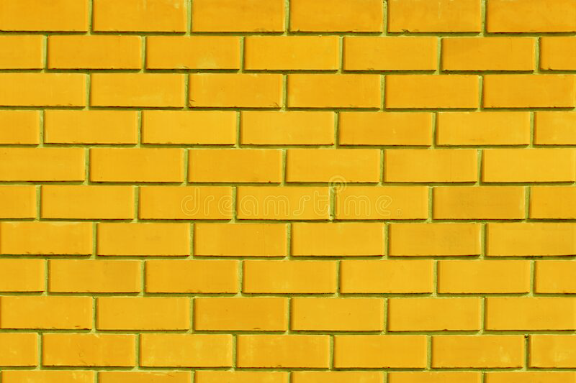
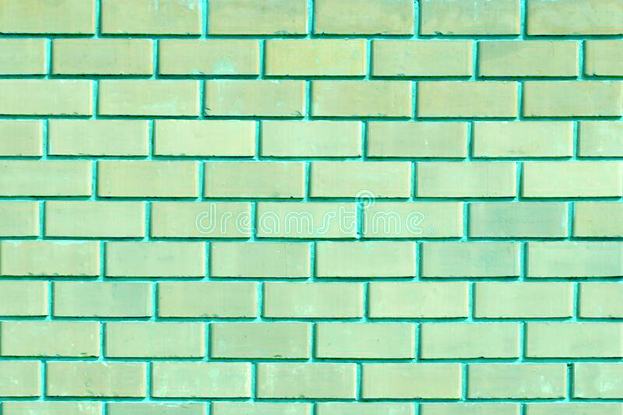
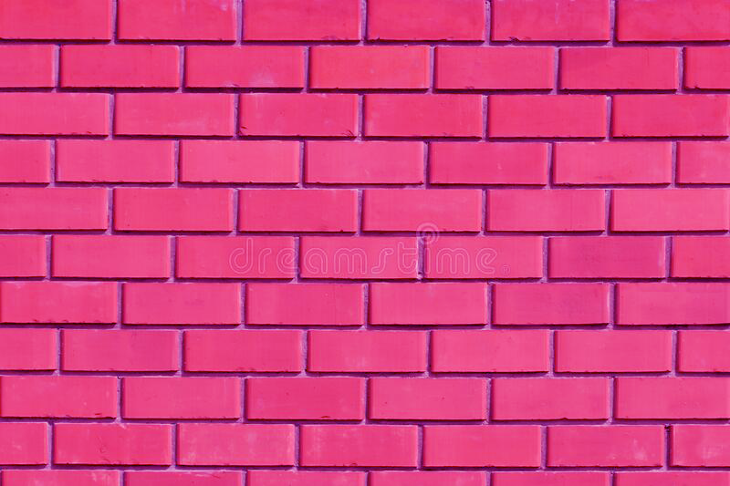
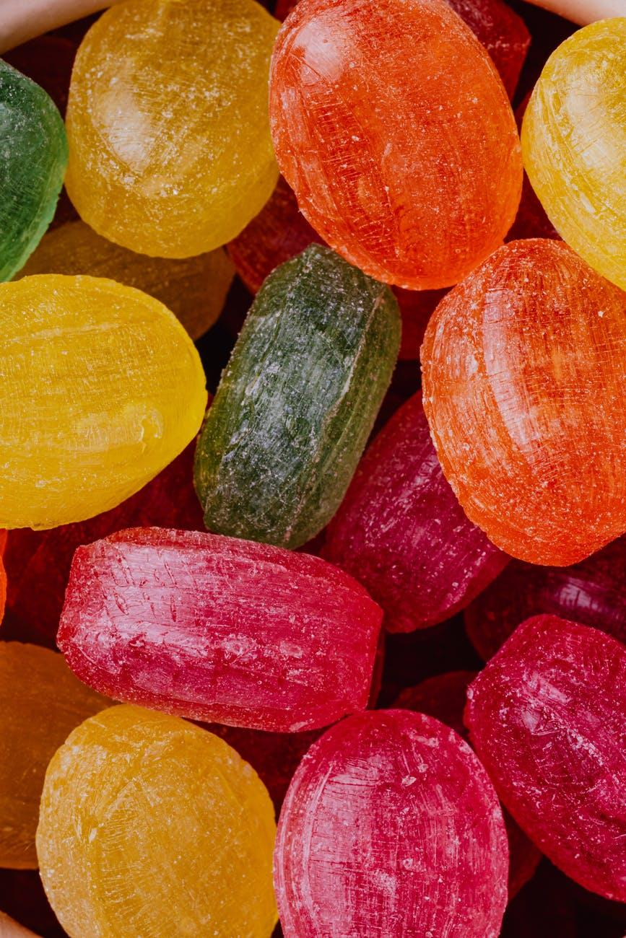
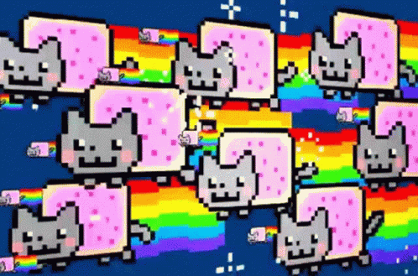
Análise - Texturas
Diferentes tipos de texturas:
Obstáculos.
Cubo.
Planos.
Chão.

Slide 9
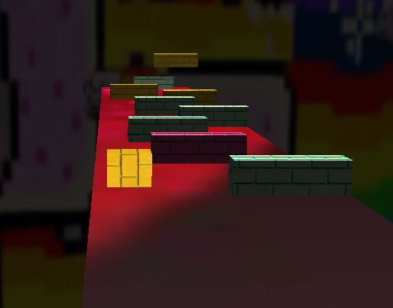
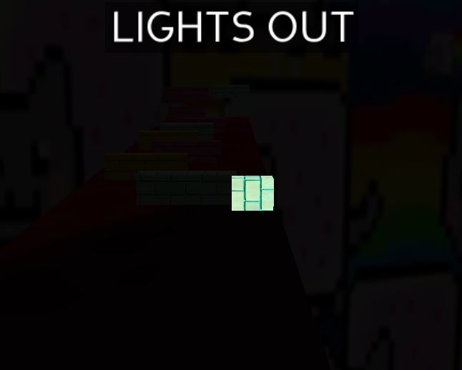
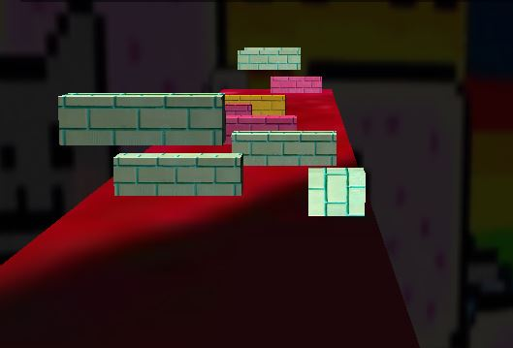
Análise - iluminação
Luz ambiente
Pointlight que acompanha o cubo por cima até ao fim da zona “lights out”, permanecendo fixa depois para visualizar melhor os seus efeitos no cenário.
Propriedades de ambas as luzes são alteradas na zona “lights out” para proporcionar um ambiente mais escuro.
Shader automático (Phong)

Slide 10
Análise - Nível
Gerado apenas uma vez no início.
Gerado todo de uma vez.
Obstáculos posicionados aleatoriamente dentro de certos limites.
Os movimentos do cubo estão limitados ao plano do chão.

Slide 11
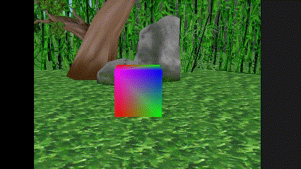
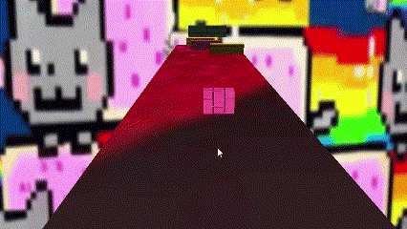
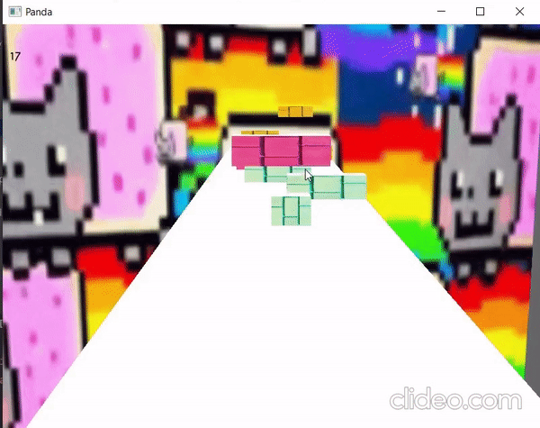
Algumas fases do desenvolvimento

Slide 12
